Slide 1
Comment déposer une offre « 2h de sport en plus au collège » (2HSC) sur Demarches-simplifiees?
Ce tuto permet de vous accompagner dans le dépôt et le suivi de votre proposition d’offre « 2h de sport en plus au collège » (2HSC).
Vous avez des questions ? Contactez-nous : 2hcollege@sports.gouv.fr
(préciser votre académie et vos coordonnées)

Slide 2
1. Préambule
Dépôt offre « 2h de sport en plus au collège » , uniquement sous forme numérique via l’application Démarches-simplifiées:
https://www.demarches-simplifiees.fr/commencer/2hsc
Préparer votre numéro SIRET https://avis-situation-sirene.insee.fr/
FORMULAIRE UNIQUE NATIONAL
UNE VALIDATION SELON L’ORGANISATION ACADEMIQUE (RECTORAT-DRAJES/DSDEN-SDEJS)

Slide 3
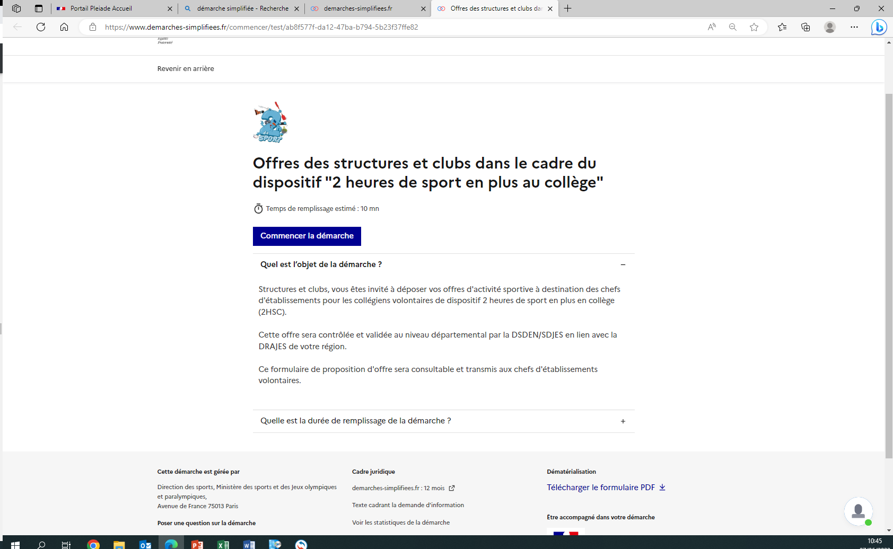
2- SE CONNECTER
Lien pour déposer une candidature :
https://www.demarches- simplifiees.fr/commencer/2hsc

Slide 4
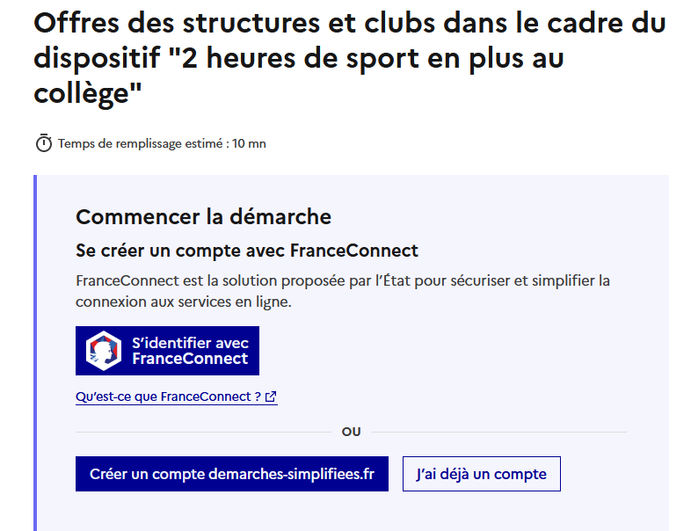
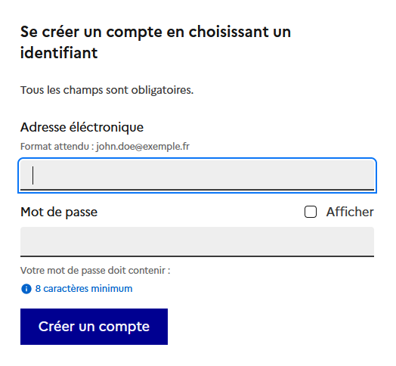
2.1 Vous ne possédez pas de compte
Un courriel de validation vous sera envoyé à l’adresse associée au compte (exemple ci-contre).
Dans votre messagerie (vérifiez « spam »), cliquez sur le lien présent dans le courriel de validation pour accéder à la page « Données d’identité ».
1
1
1
1
2
2
2
2
Remarque: Dans la mesure du possible et
des règles de confidentialité, il est préférable de vous connecter avec le courriel officiel de votre structure/club (facilite le suivi/historique).
Peu recommandé d’utiliser France Connect adresse personnelle !
3
3
3
3
4
4
4
Vous pourrez aussi inviter (Cf 3.2) les autres dirigeants, éducateurs pour construire l’offre et le suivi de l’avancée de la démarche.

Slide 5
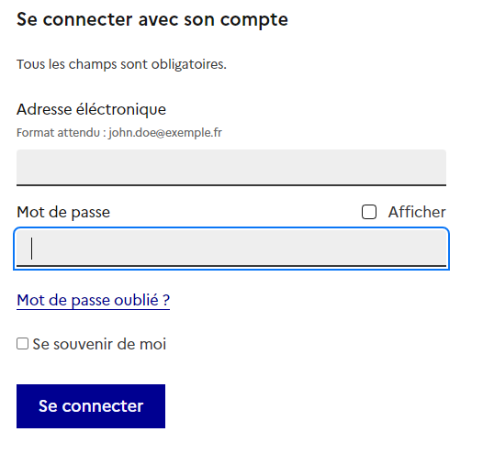
2.2 Vous possédez un compte
1
2
3
4

Slide 6
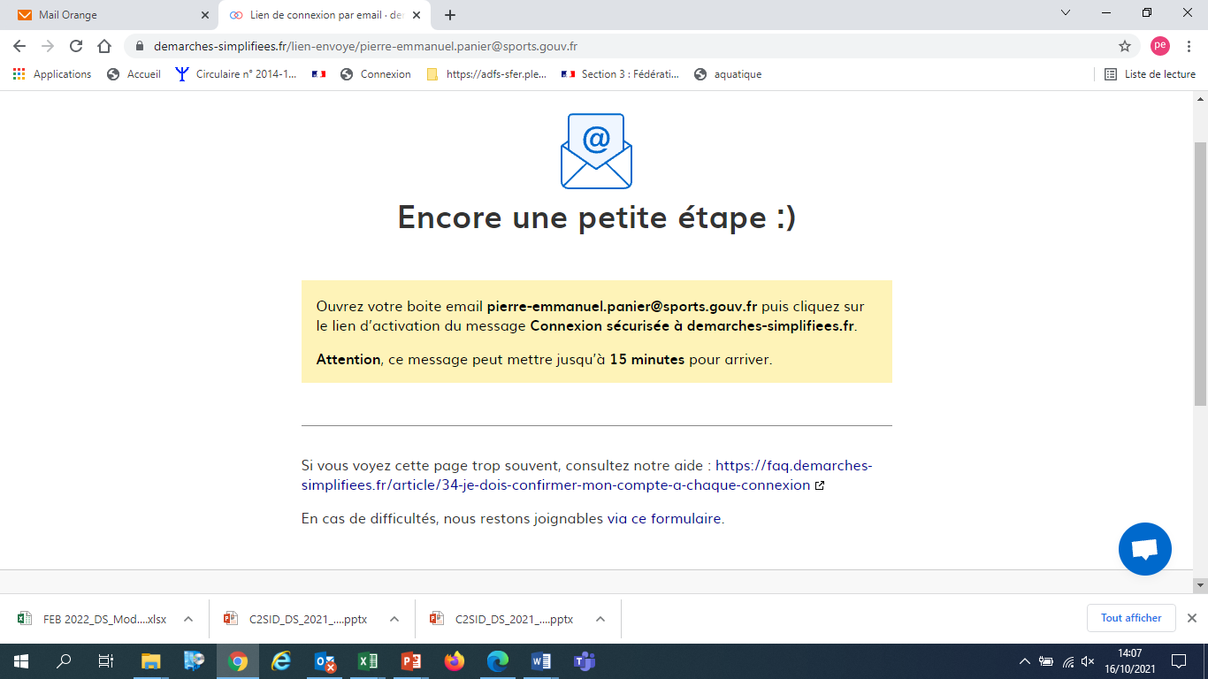
« demande confirmation mdp »
En cas de demande confirmation mot de passe, dans votre messagerie (vérifiez « spam »), cliquez sur le lien présent dans le courriel.
Régler au besoin la configuration de votre navigateur https://faq.demarches-simplifiees.fr/article/34-je-dois-confirmer-mon-compte-a-chaque-connexion

Slide 7
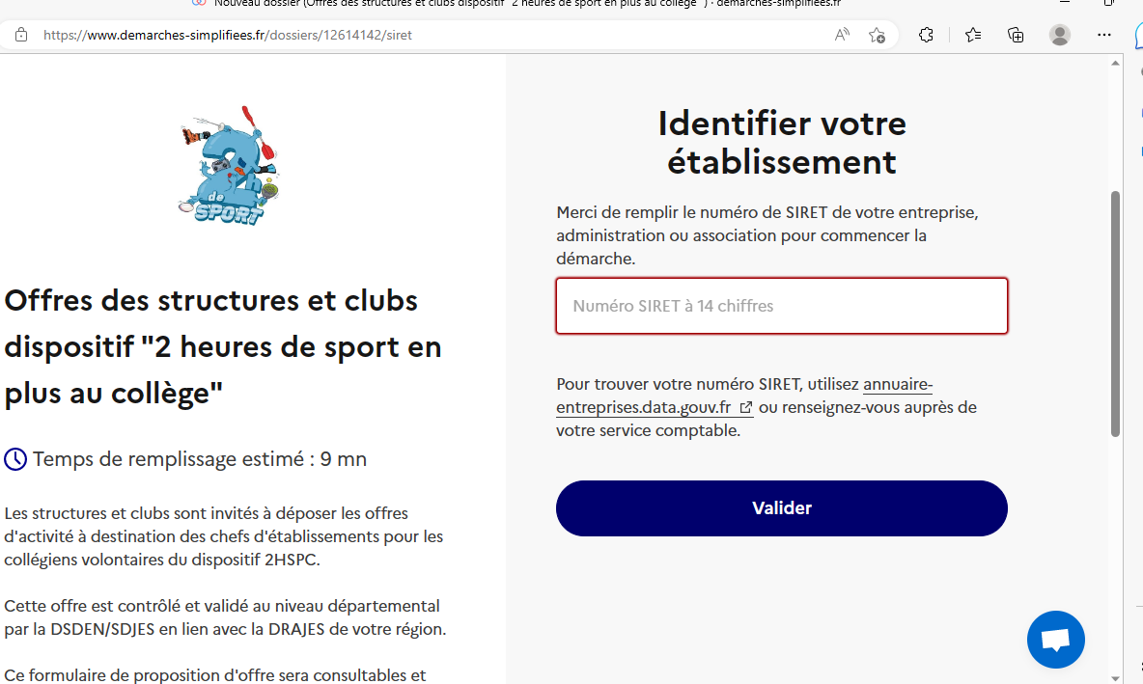
3- DEPOSER UNE CANDIDATURE
3-1 Identification de la personne qui dépose la demande
Cliquer sur [commencer une démarche]
Les premières informations demandées sont le numéro SIRET du déposant.
Puis cliquez sur [ Valider ].
Pour la suite:
Veillez à vous munir du code SIRET de votre structure
Vous devrez compléter les différentes rubriques en suivant les indications
Vous pourrez télécharger des pièces justificatives dans certaines rubriques.

Slide 8
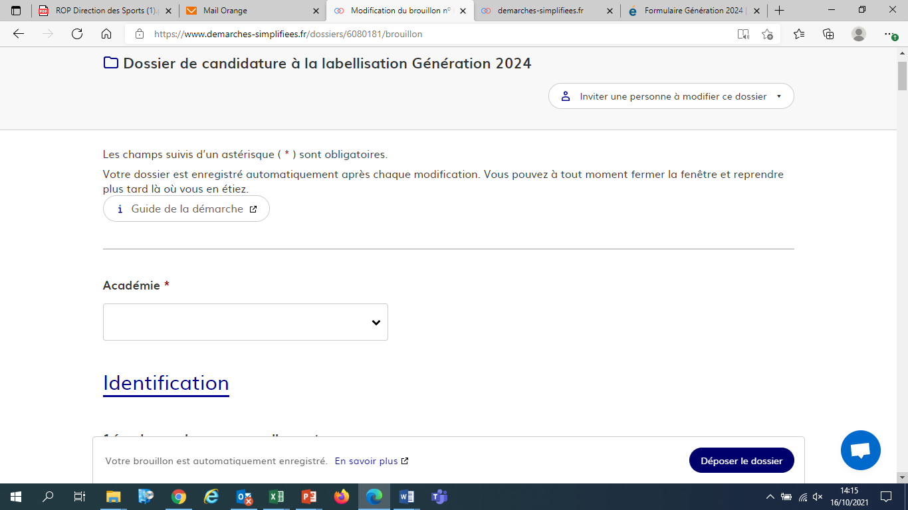
3-2 Remplir les rubriques
CLIQUEZ puis INDIQUER
le courriel de l’invité
Vous pouvez aussi
•
inviter une personne à modifer le dossier en activant le champ prévu à cet effet :
Au sein de votre structure
Enregistrer en brouillon à tout moment, en cliquant sur [Enregistrer le brouillon]
Vous devez:
Utiliser les listes déroulantes (cliquer sur la flèche vers le bas à droite du champ à renseigner).
Remplir obligatoirement les champs à côté
desquels figure un astérisque.
À tout moment, le dossier peut être enregistré en brouillon. Pour cela, il suffit de cliquer sur le
bouton [Enregistrer le brouillon]
Si exceptionnellement vous n’êtes pas connecté via le courriel officiel de la structure, il est indispensable d’inviter ici le représentant légal de la structure ( le/la président-e, le-la directrice).

Slide 9
3-3 Déposer le dossier
Le mode brouillon:
Sauvegarde des informations renseignées
dans le formulaire modifiable et accessible à tout moment tant que la demande n’est pas en instruction.
Avant le dépôt du dossier:
1. Vérifiez d’avoir bien rempli tous les champs obligatoires, avec un astérisque. En cas contraire, vous verrez apparaitre la mention « Veuillez renseigner ce champ » près de la rubrique concernée (ici à titre d’exemple le nombre de licenciés AS).
2.
Invitez le représentant légal à lire le
dossier de candidature par mail « cf 3.2 inviter une personne à compléter le dossier ».

Slide 10
3.4 Soumettre la demande :
Cliquez sur [Déposer le dossier] pour effectuer le dépôt et ainsi initier votre demande de validation,
La pièce déposée ne doit pas peser plus de 20Mo.
Un courriel de confirmation de dépôt vous est envoyé sur l’adresse associée au compte;
L’écran suivant apparaît, cf image
Votre dossier prend le statut « en construction », il reste modifiable tant qu’il ne prend pas le statut « en instruction »,
Nous vous conseillons de l’imprimer afin de
fournir une copie au représentant légal.
Il est possible d’accéder à la demande que vous venez de déposer en cliquant sur
[ Accéder à votre dossier]

Slide 11
4. Accéder au suivi de ma demande
4.1 Consulter et modifier ma demande
Via [Accéder à votre dossier] dans la fenêtre qui apparaît une fois le dépôt fait
Ou [Consulter mon dossier] dans le courriel de confirmation de dépôt reçu à l’adresse du compte, vous accédez à un résumé de votre demande (cf image).
Sur cette page il est possible de:
Se connecter au dossier
Inviter une personne à le lire et/ou le compléter
Le modifier
Voir son statut

Slide 12
4.2 Les différents statuts de ma demande
Une fois connecté, vous pouvez accéder directement à votre dossier qui peut avoir quatre statuts différents :
« Brouillon »: dossier modifiable;
« En construction »: dossier modifiable;
« En instruction »:
Le comité d’étude départemental instruit votre dossier avant sa présentation au comité de pilotage
Dossier consultable mais non-modifiable.
Après le comité de pilotage territorial, le dossier sera soit:
Accepté : La SDEJS a statué sur cette offre proposé au chef d’établissement pour la finaliser par la signature d’une convention ;
Sans suite : en cas de désistement du demandeur ;
Refusé : temporairement en attendant qu’un correspondant départemental vous contacte et vous accompagne dans la finalisation de la démarche .
Le dossier sera parfois annoté.

Slide 13
4.3 Télécharger le fichier annoté pour mise à jour
Pour télécharger le fichier annoté, depuis le courriel reçu à l’adresse associée au compte
Cliquez sur le lien envoyé ou sur le bouton [Consulter mon dossier],
Puis cliquez sur le fichier précédé de l’icône
représentant un trombone
À partir des commentaires et/ou annotations, mettez à jour votre candidature et archivez-la.

Slide 14
Nous espérons que ce tutoriel vous aura aidé et restons à votre disposition pour toute question et/ou complément.
Contact (préciser votre académie et vos coordonnées):
2hcollege@sports.gouv.fr
A bientôt!

